Slide 1



Wie zijn de slimsten ter wereld?
Fons J. R. van de Vijver
NATIONALE WISKUNDE DAGEN
Feb 2016, Noordwijkerhout

Slide 2
Wat komt aan bod?
Wat betekent slim zijn, intelligentie?
Wat weten we over cultuurverschillen in intelligentie?
Hoe kunnen we de cultuurverschillen verklaren?
Gebruik van wiskunde (statistiek) in onderzoek naar cultuurverschillen
Conclusie

Slide 3
Wat is intelligentie?
Zijn de volgende personen intelligent?

Slide 4
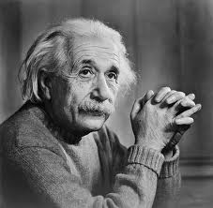
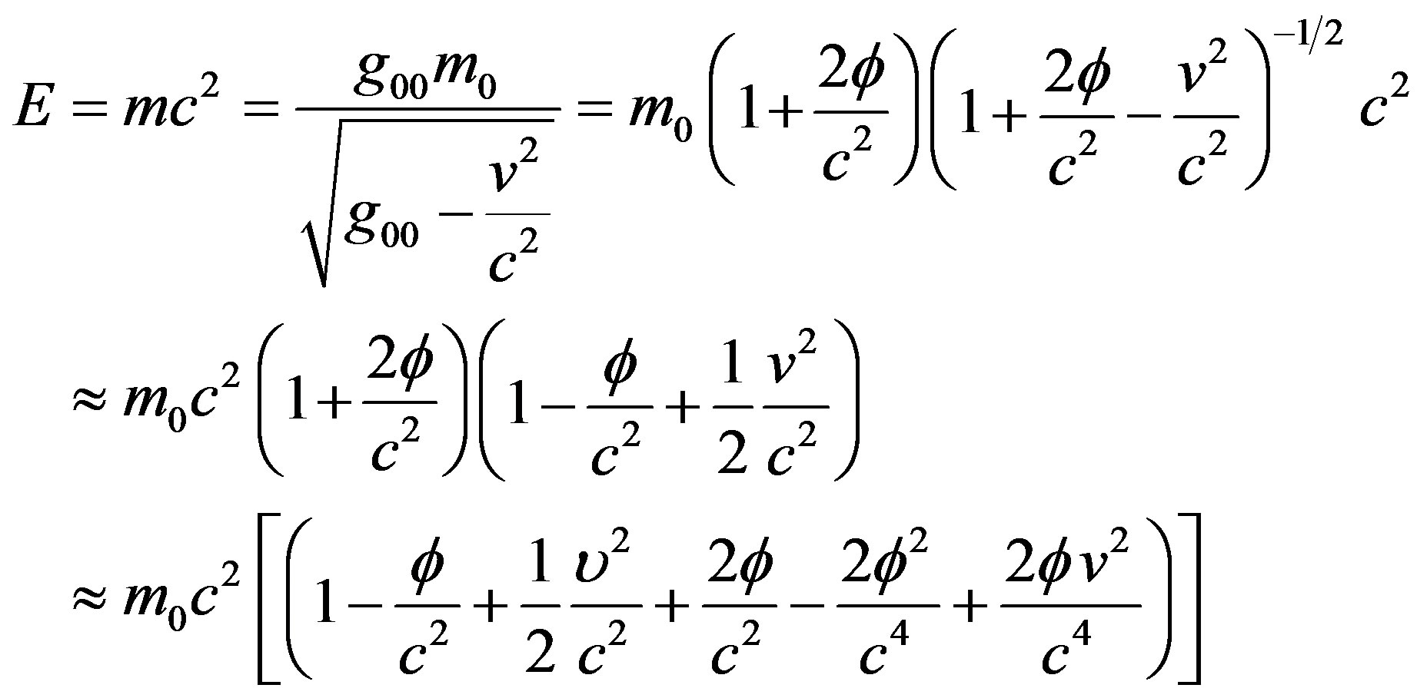
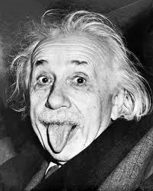
Albert Einstein

Slide 5
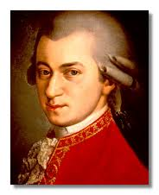
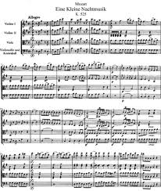
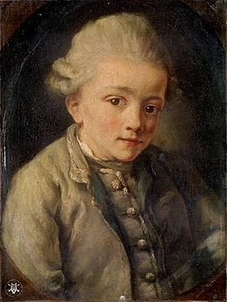
Wolfgang Amadeus Mozart
http://www.youtube.com/watch?v=wKhH2hRa-WQ

Slide 6
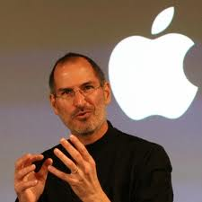
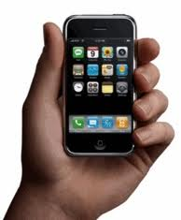
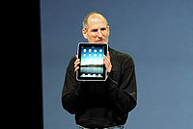
Steve Jobs
Meeste patenten in VS
Ontwikkelde veel nieuwe concepten, iPod, iPad, iPhone

Slide 7
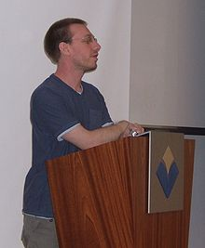
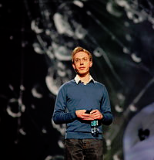
Daniel Tammet
Geheugenvirtuoos
  ieder getal tot 10.000 heeft voor hem een eigen gevoel, vorm en kleur
(autistisch)

Slide 8
Intelligentie in de psychologie
Gaat terug op Binet en Simon (meer dan 100 jaar geleden)
  Opsporen van kinderen met leerproblemen
Tientallen modellen ontwikkeld
  Uitdijend van 1 soort intelligentie (Spearman) tot 120 (Guilford)
Samengebracht in CHC model
  Integratie van Cattell, Horn, Carroll

Slide 9
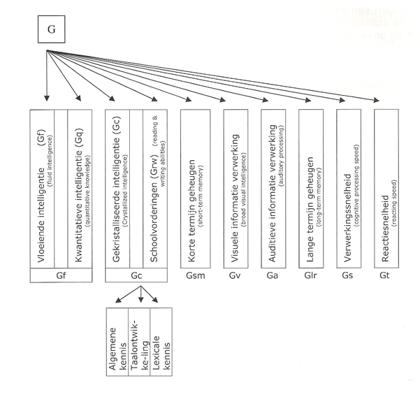
(van www.prodiagnistiek.be)

Slide 11
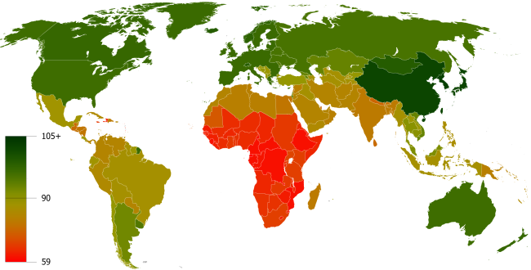
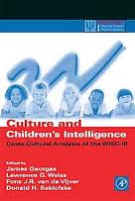

IQ per land
  Kinderen uit rijkere landen hogere sores
  Oost-Azië hoogste scores

Slide 12
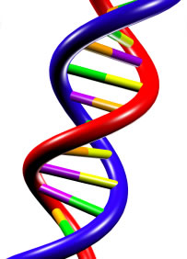
Waarom scoren Oost-Aziaten hoog?
1. Genetische invloed
  Tweelingen gelijker dan broers/zussen
Probleem:
  Bewijs is indirect
  Onduidelijk welke/hoeveel genen
  bij intelligentie betrokken
  Onderzoek tot nu toe weinig
  succesvol
Evaluatie
  Genetische invloed niet uit te sluiten
  Verschil binnen en tussen landen

Slide 13
2. Invloed onderwijs
  Aan het eind van het middelbaar onderwijs hebben Chinese leerlingen maar dan een jaar meer besteed aan taal rekenen, …
  “Cram schooling” in o.a. Japan en Korea
  Invloed onderwijs niet enkel in Verre Oosten:
    Vlaamse kinderen scoren hoger op kennisonderdelen van intelligentietest dan Nederlandse kinderen
      Waarschijnlijk gevolg van meer academische oriëntatie Vlaams onderwijs

Slide 14
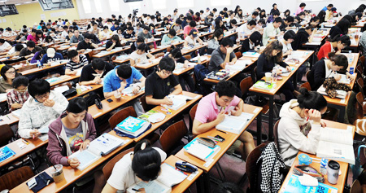
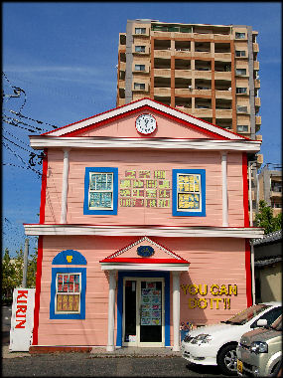
Juku (Japan),
Hagwon (Korea)
Meestal vanaf groep 5
Dagelijks na school
Voorbereiden op “CITO toets”
  Toegang tot middelbare scholen
  en universiteiten beperkt
Veel uit hoofd leren
In Korea meer geld aan
  Privé-onderwijs uitgegeven dan aan
  staatsonderwijs

Slide 15
3. Efficiëntie taal
Werkgeheugen
  Bewerken van kenniselementen uit geheugen
  Geheugenspan vaak gemeten met cijferreeksen

Slide 16
Tellen in Mandarijns (tonale taal)
一 yī [high, sustained tone; long 'e' sound as in the word 'eek']
二 èr [sharp, dropped tone; sounds like the word 'are']
三 sān [high, sustained tone; sounds like 's' plus the word 'on']
四 sì [sharp, dropped tone; sounds like 's' plus short 'i' sound]
五 wǔ [descending and ascending tone; sounds like 'woo']
六 lìu [sharp, dropped tone; sounds like 'lee-oh']
七 qī [high, sustained tone; sounds like 'chee' as in the word 'cheese']
八 bā [high, sustained tone; sounds 'baa' like a sheep sound]
九 jǐu [descending and ascending tone; sounds like 'joe']
十 shí [rising tone; sound like 'sure']
http://www.chinese-tools.com/jdd/public/documents/audio/courses/03-01.mp3

Slide 17
Tellen in Arabisch
1 | waaHid
2 | Ithnaan
3 | Thalaatha
4 | arba'a
5 | Khamsa
6 | Sitta
7 | sab'a
8 | Thamaaniya
9 | tis'a
10 | 'ashara
(https://www.youtube.com/watch?v=YWjdUcuqc8o)

Slide 18
Mensen die taken spreken met kortere cijfers kunnen meer cijfers uit een reeks onthouden
  Waarschijnlijk afhankelijk van wat je in ongeveer 1.5 sec kunt herhalen

Slide 19
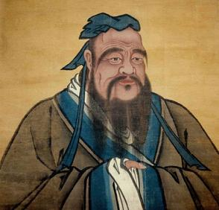
4. Rol motivatie
Confucianisme
  Verbeter jezelf (ook intelligentie)
  Nadruk op leren
Tegenwoordig ook meer in Amerikaanse psychologie
  Intelligentie als vaststaand versus bijleren
    “Incremental/growth mindset” (https://www.youtube.com/watch?v=hXyesVD4EJI)

Slide 20
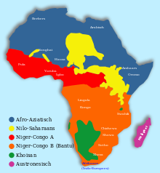
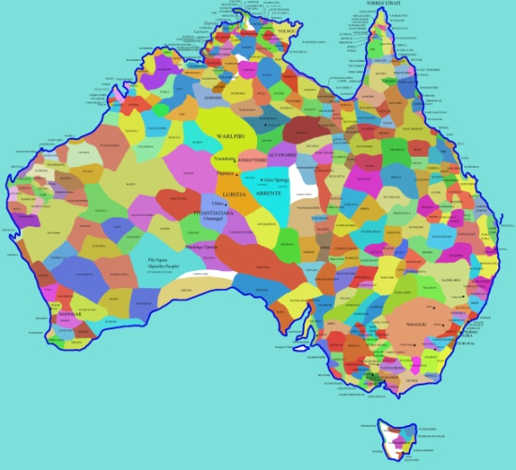
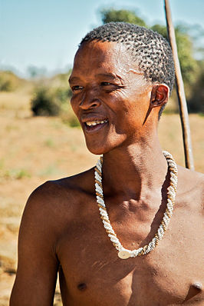
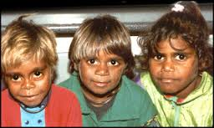
Voorbeelden lage intelligentiescores
Porteus: ruimtelijke intelligentie laagste scores bij Bosjesmannen (Koisan) en Aboriginals

Slide 21
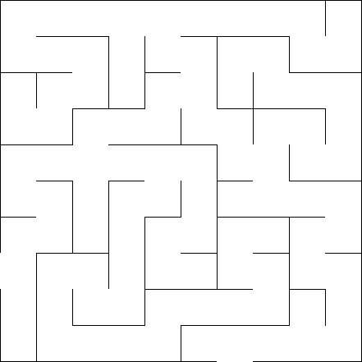
Ruimte
Voorbeeld: Doolhoven

Slide 22
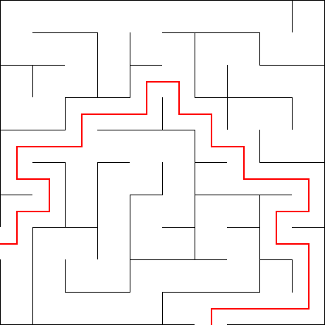

Slide 23
Geschiktheid van tests is een groot probleem
“Tracking skills” van Khoisan (jagers, verzamelaars) zijn onovertroffen
Aboriginals kunnen de weg vinden in (cue-arme) woestijn (songlines, kaarten)

Slide 24

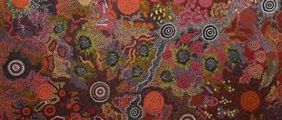

Slide 25
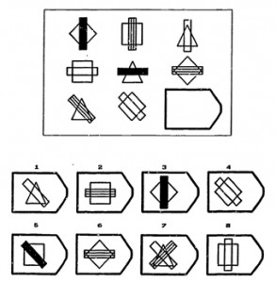
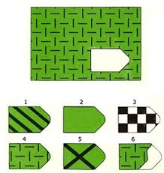
Vergelijking Raven scores over landen
Verschillen hadden te maken met
  Leeftijd (jonger = slimmer)
  Gevolgd onderwijs
  Rijkdom van een land

Slide 26
Tests: The medium is the message?
Veel onbedoelde culturele invloeden op testprestaties
  “beperkte bruikbaarheid van tests”
Autochtonen scoren hoger op CITO dan allochtonen maar verschil groter in taal dan rekenen (puur rekenen nauwelijks verschil)

Slide 27
Intelligentie als de wereld verandert
Ook onze wereld verandert
  https://www.youtube.com/watch?v=-5EeFNeQiW4&ab_channel=mohealkull
Worden we daardoor slimmer?
  Nieuwe wereld (hi tech), “oude” gereedschappen

Slide 28
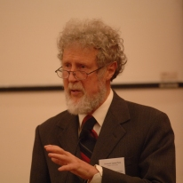
Flynn effect
Tussen 1947 en 2002 (globaal)
  IQ 18 punten hoger
  10 IQ punten kennis
  20 IQ punten inzicht
Slimmer geworden of IQ toegenomen?

Slide 29
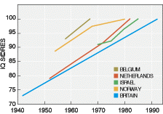
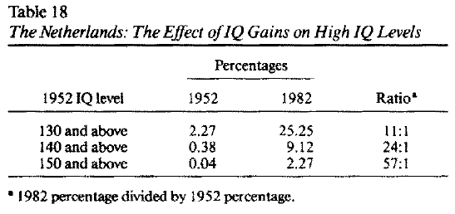
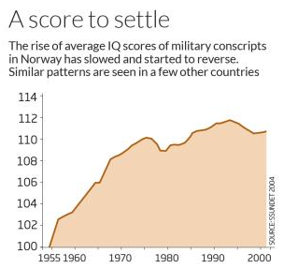
Mogelijke verklaringen
  Voeding genoemd
  Verder “usual suspects”, zoals
    onderwijs
  Geen eensluidende conclusie

Slide 30
Problemen met metingen intelligentie
Momentopname
Sterk op school gericht
  Praktische intelligentie: slimste jongens/meisjes uit het basisonderwijs schoppen het altijd het verst later in het leven

Slide 31
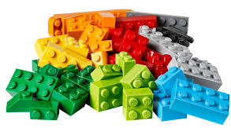
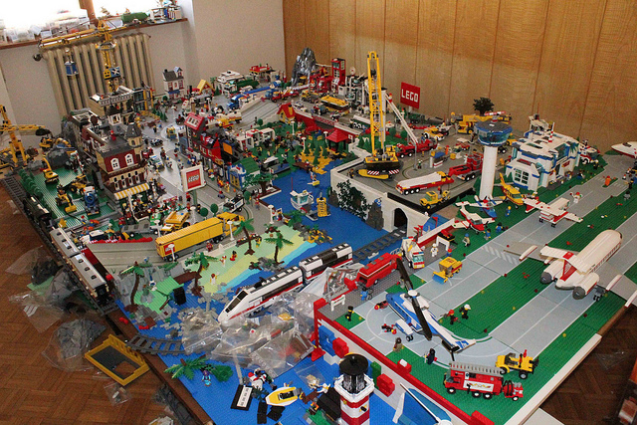
Conclusie
Intelligentie heeft een aantal bouwstenen
Bouwstenen identiek over culturen
Wat we daarmee doen, kan verschillen

Slide 32
Gebruik van wiskunde in cultuurvergelijkend onderzoek
Belangrijkste procedures hier gebruikt:
1. Exploratieve factoranalyse
2. Confirmatorische factoranalyse
3. Item responsetheorie
(4. Variantieanalyse)

Slide 33
Exploratieve factoranalyse

Slide 34
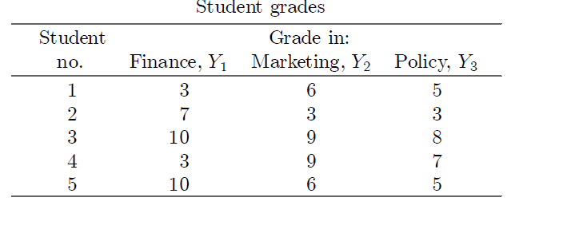
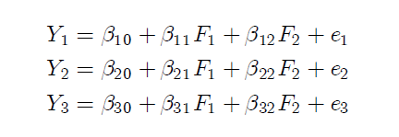
Voorbeeld: 5 studenten, 3 vakken
Veronderstelling: 2 onderliggende factoren, dan is de modelvergelijking

Slide 35
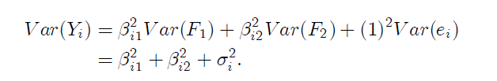
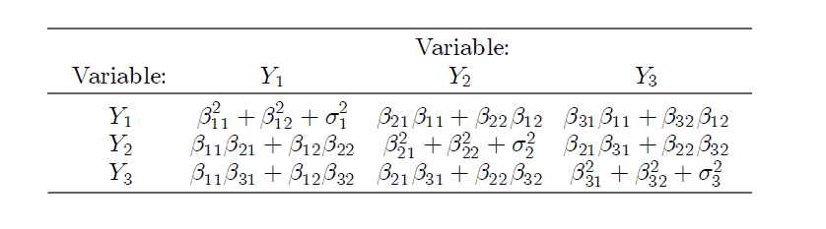

Slide 36
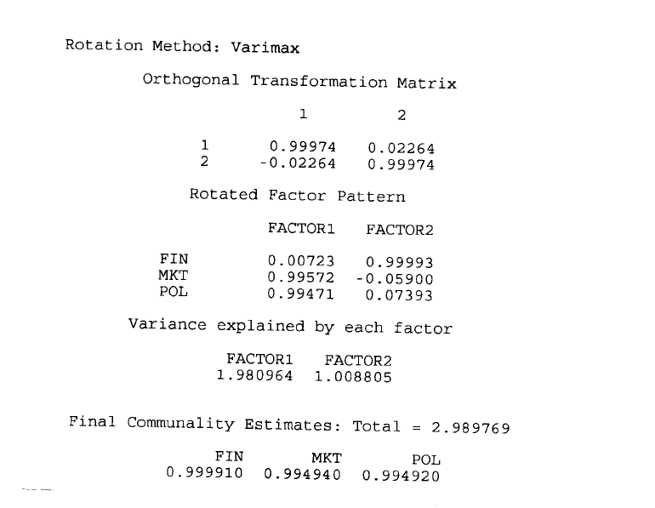

Slide 37
In cultuurvergelijkend onderzoek ook
Vergelijking van coördinaten in n-dimensionele ruimte: worden dezelfde psychologische concepten gemeten?
Rotaties naar elkaar via matrixvermenigvuldigingen

Slide 38
Software
SPSS
SAS
Stata
R (open source)

Slide 39
Confirmatorische factoranalyse

Slide 40
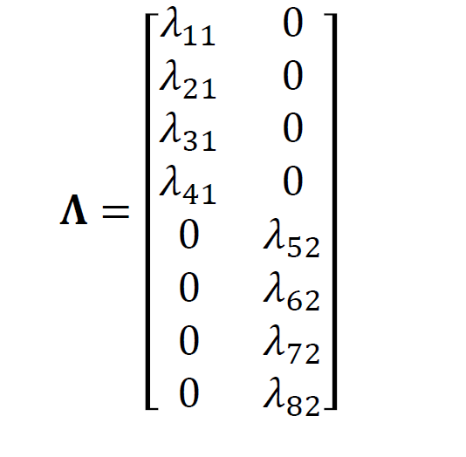
Factorladingen (nullen vooraf vastgelegd)

Slide 41
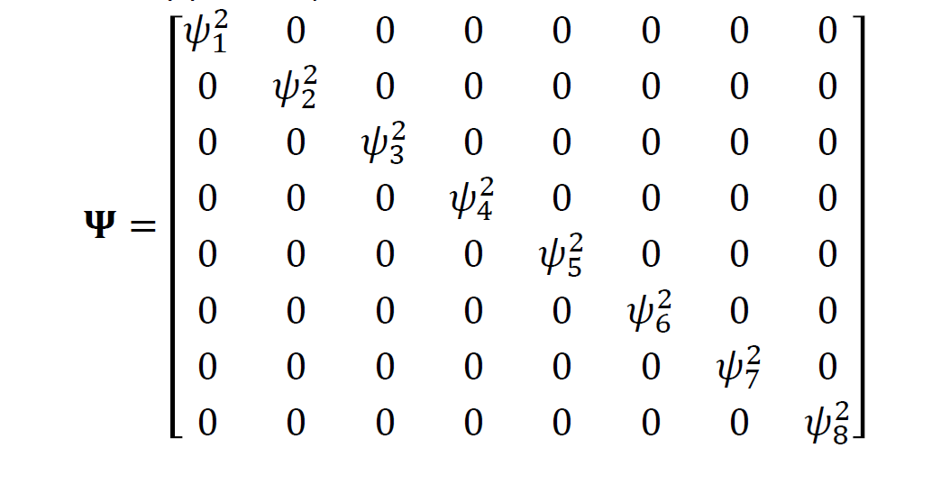
Diagonale matrix met unieke varianties

Slide 42
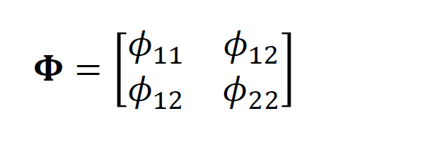
Var-covar matrix van factoren

Slide 43
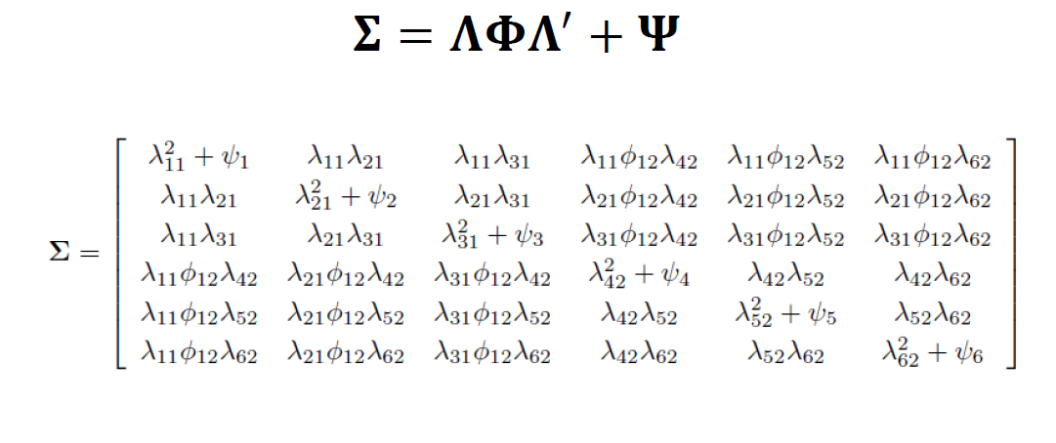

Slide 44
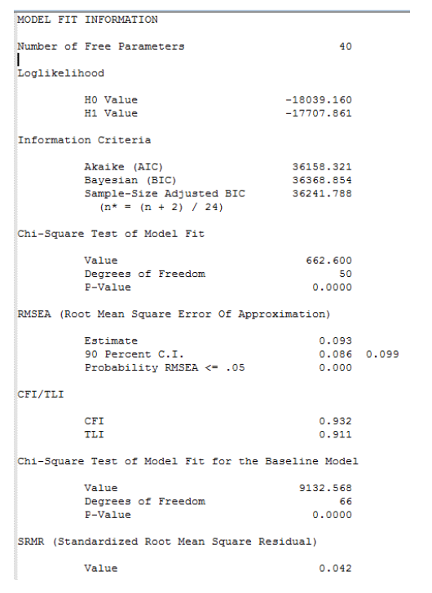

Slide 45
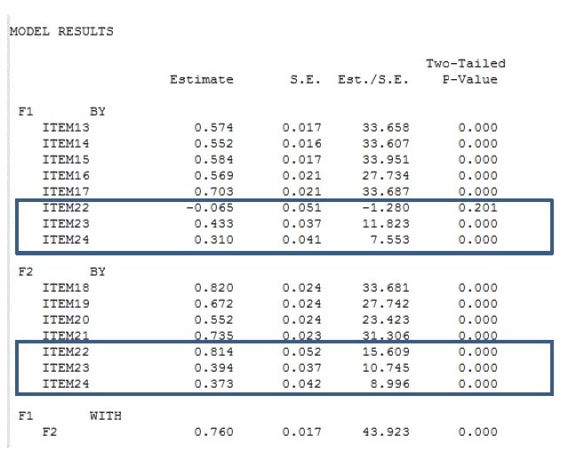

Slide 46
Software
Mplus
AMOS
R

Slide 47
Item Responsetheorie

Slide 48

Rasch model
Let be a dichotomous random variable where, for example, denotes a correct response and an incorrect response to a given assessment item. In the Rasch model for dichotomous data, the probability of the outcome is given by:

Slide 49
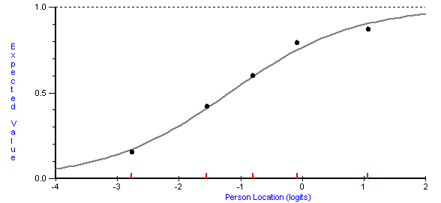

Slide 50
Veelal geschat via maximum likelihood
Model fit van groot belang
In cultuurvergelijkingen: zijn delta waarden (itemmoeilijkheden) en gemiddelde beta waarden (vaardigheden) verschillen per land?
  Alleen als beta waarde gelijk zijn, kunnen thetas vergeleken worden

Slide 51
Software
Mplus
R
Winsteps

